Slide 1

Assemblée Générale
du 2 décembre 2019

Slide 2
Remerciements à
tous nos Orateurs, Organisateurs
et à
Buehler, Cameca, Delta-Microscopies, Eden-Instruments, Eloïse, France-Scientifique, Gatan, Horiba, Jeol, Milexia, Newtec,
Oxford-Instruments, SAMx⁺, Scientec,
Synergie4, Tescan-France, Thermo Fischer, Witec, Zeiss
et à vous tous ici présents
Notes:
2

Slide 3
Remerciements à
tous nos Orateurs, Organisateurs
et à
Buehler, Cameca, Delta-Microscopies, Eden-Instruments, Eloïse, France-Scientifique, Gatan, Horiba, Jeol, Milexia, Newtec,
Oxford-Instruments, SAMx⁺, Scientec,
Synergie4, Tescan-France, ThermoFischer, Witec, Zeiss
et à vous tous ici présents
nouveaux
Notes:
3

Slide 4
BILAN des ACTIVITES

Slide 5
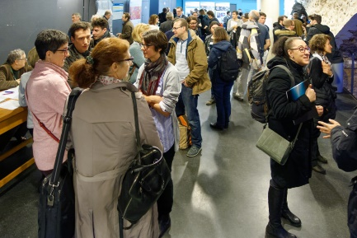
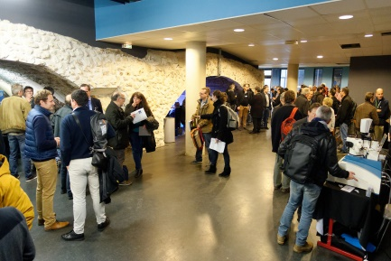
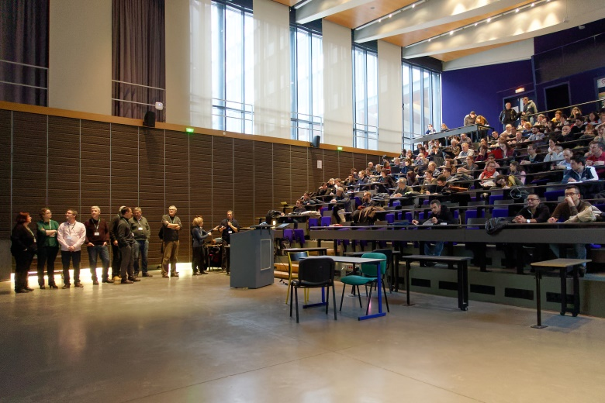
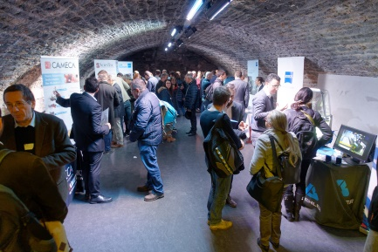
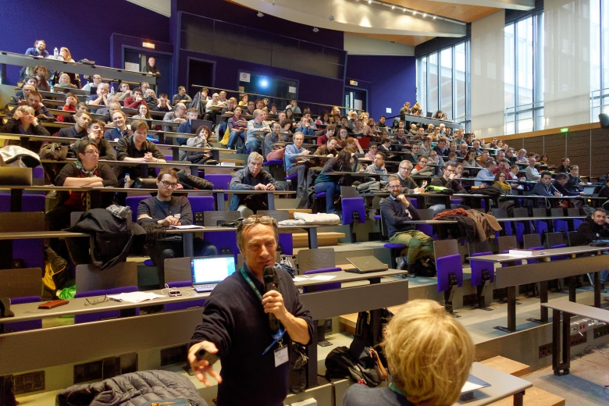
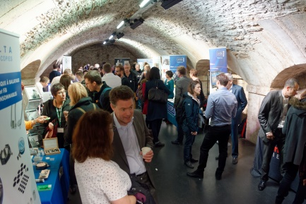
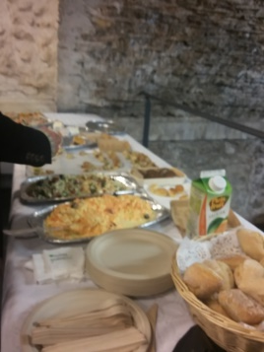
Journées pédagogiques des 6 et 7 décembre 2018 à Jussieu Paris 5e
  Préparation d’échantillons, évolution des techniques de préparation. -----
16 exposés
250 participants
Caves Esclangon :
19 stands constructeurs
Amphi 25

Slide 6



  En marge de nos journées-----
Le 5 décembre 2018 il y avait eu une demi-journée porte-ouverte chez
Le 4 décembre 2019 il y a journée utilisateurs / porte-ouverte chez
Le 4 décembre 2019 il y a un séminaire prépa. Éch. organisée par

Slide 7
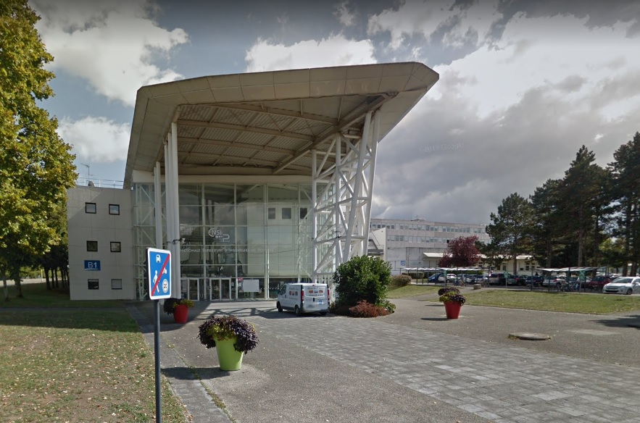
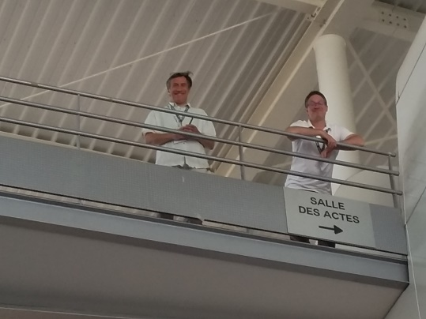
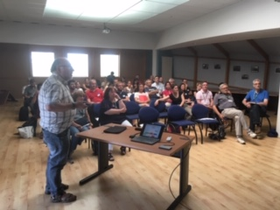
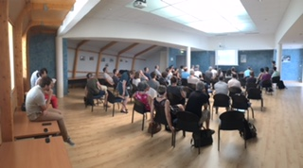
Journées thématiques de printemps des 3 et 4 Juillet 2019 à l'ENSIP de Poitiers,
en parallèle avec le 16ème colloque de la Société Française des Microscopies (Sfµ)
16 exposés
42 participants
Grosse chaleur dans la « salle des actes »...

Slide 8
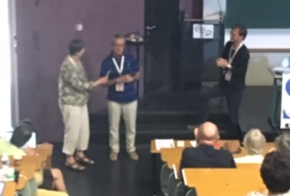
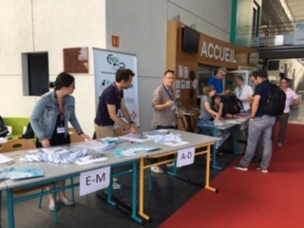
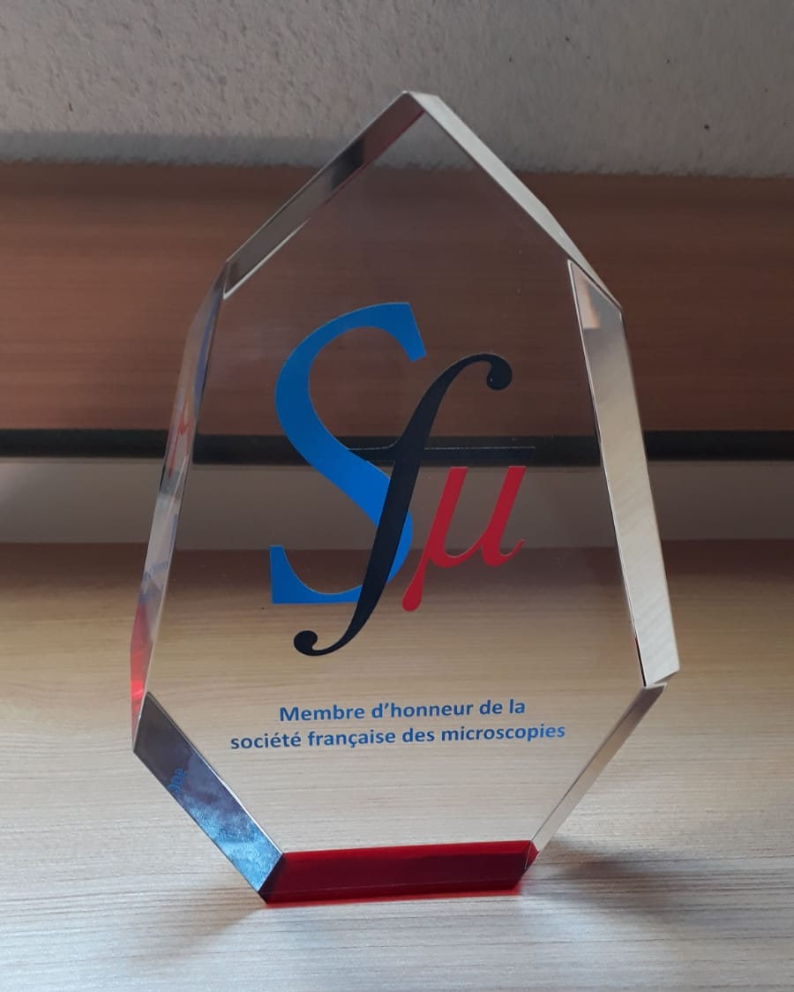
Journées thématiques de printemps des 3 et 4 Juillet 2019 à l'ENSIP de Poitiers,
en parallèle avec le 16ème colloque de la Société Française des Microscopies (Sfµ)
Jean-Pierre Lechaire
Membre d’honneur de la Sfµ

Slide 9




Les publications du groupement
Microscopie électronique à balayage et Microanalyses (nouvelle édition)
EBSD : Analyse par diffraction des électrons rétrodiffusés - Applications et techniques couplées
Préparation des échantillons
Microscopie électronique à balayage et Microanalyses
Favorisez les achats directs : reversement 2 à 3 fois supérieur pour le GN-MEBA !
1008 pages
ISBN 978-2-7598-2322-2
320 pages
ISBN 978-2-7598-1912-6
232 pages
ISBN 978-2-7598-0676-8
984 pages
ISBN 978-2-7598-0082-7
A METTRE A JOUR
+ mettre un mot sur l’actu d’EDP Sciences
Année sortie | 2018 |  | 2015 |  | 2011 |  | 2008
Nbre édité | 500 |  | 400 |  | 400 |  | 1000
Nbre restant | 500 |  | ~ 260 |  | 60 |  | 5
disponibles chez EDPsciences: http://laboutique.edpsciences.fr/editeur/12/GN-MEBA

Slide 10

Les publications du groupement
NOUVELLE EDITION DE :
MICROSCOPIE ÉLECTRONIQUE À BALAYAGE ET MICROANALYSES
Édition : décembre 2018
ISBN : 978-2-7598-2322-2
Livre papier format 17 x 24 cm
1008 pages en couleur
Prix : 120,00 €
Nombre édité : 500
À commander chez EDPsciences: http://laboutique.edpsciences.fr/editeur/12/GN-MEBA

Slide 11

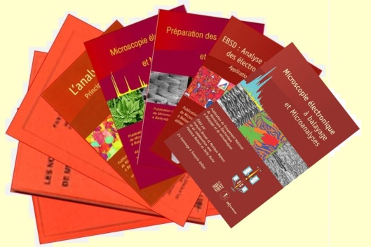
L’ensemble des ouvrages du GN-MEBA
- Microscopie électronique à balayage et Microanalyses (2018)
- EBSD : Analyse par diffraction des électrons rétrodiffusés (2015), Applications et techniques couplées
- Préparation des échantillons pour MEB et Microanalyses (2011)
- Microanalyse X par sonde électronique : méthodes de Monte-Carlo et modèles de correction (72)
Les nouvelles microscopies (32)
Les nouvelles techniques de micro et nano-analyse (15)
Microscopie électronique à balayage et Microanalyses (2008 – offre spéciale pour qques défraichis! )
L'analyse EBSD : Principes et applications (épuisé)
Traitement d'images en microscopie à balayage et en microanalyse (épuisé)
Pratique du microscope électronique à balayage (épuisé)
- Travaux pratiques de microscopie électronique à balayage et de microanalyse X (épuisé)
- Microanalyse par sonde électronique : aspects quantitatifs (épuisé)
Microanalyse par sonde électronique : spectrométrie de rayons X (épuisé)
Microscopie électronique à balayage 1978 (épuisé version française et anglaise)
65 % de réduction
Pour les membres du GN-MEBA : les 3 titres pour 45 € (port inclus)
Reste 15 lots

Slide 12

Extraits des communiqués :
La Société Française de Physique (77.7%) était l'actionnaire majoritaire avec la Société Française de Chimie (19.4%), la Société Française d'Optique (2.5%) et la Société de Mathématiques Appliquées et Industrielles (0.4%) de EDP sciences.
Ces 4 sociétés on cédé à la société CSPM (Chinese Science Publishing and Media) 100% de leurs actions. C’était un processus en cours depuis décembre 2017 et qui a abouti avec la CSPM.
La CSPM, est une société d’édition chinoise bien connue dans le milieu scientifique sous le nom de marque « Science Press », et elle dépend de l'Académie des Sciences Chinoise.
La CSPM cherchait à renforcer ses relations avec les milieux scientifiques français et européens, et pourra ainsi s’appuyer sur EDP Sciences, son personnel en place et son management.
Un « Scientific Advisory Committee » sera mis en place par EDP Sciences et CSPM, auquel participeront des représentants des 4 sociétés savantes et des communautés scientifiques françaises et européennes, afin de continuer à conseiller EDP Sciences sur les questions notamment de l'évolution des domaines scientifiques, des pratiques de l'édition scientifique, de l'Open Science et de l'éthique éditoriale.
https://www.edpsciences.org/fr/faqs-vente-edp-science

Slide 13
Le suivi de nos activités est sur le site Internet
www.gn-meba.org
parmi toutes ses rubriques
réunions
ouvrages
évènements fournisseurs (lien séminaires)
annonces
offres (emplois, matériels)
écoles
normes
etc.

Slide 14
Normes
Les NORMES ISO relatives
au MEB, Microsonde, MET,
et à l’EDS, WDS, EBSD
Ces normes sont disponibles auprès de l’AFNOR, Paris.

Slide 15
Normes
ISO/TC 202/ SC 1 – TERMINOLOGIE (3 normes)
ISO 15932:2013 - Analyse par microfaisceaux -- Microscopie électronique analytique – Vocabulaire.
ISO 22493:2014 - Analyse par microfaisceaux -- Microscopie électronique à balayage – Vocabulaire.
ISO 23833:2013 - Analyse par microfaisceaux -- Analyse par microsonde électronique (microsonde de Castaing) – Vocabulaire.
ISO/TC 202/ SC 2 – MICROANALYSE PAR SONDE A ELECTRONS (7 normes)
ISO 11938:2012 - Analyse par microfaisceaux -- Analyse par microsonde électronique (microsonde de Castaing) -- Méthodes d'analyse par cartographie élémentaire en utilisant la spectrométrie à dispersion de longueur d'onde.
ISO 14594:2014 - Analyse par microfaisceaux -- Analyse par microsonde électronique (Microsonde de Castaing) -- Lignes directrices pour la détermination des paramètres expérimentaux pour la spectrométrie à dispersion de longueur d'onde.
ISO 14595:2014 - Analyse par microfaisceaux -- Microanalyse par sonde à électrons -- Lignes directrices pour les spécifications des matériaux de référence certifiés (CRM).
ISO 16592:2012 - Analyse par microfaisceaux -- Analyse par microsonde électronique (microsonde de Castaing) -- Lignes directrices pour le dosage du carbone dans les aciers par la droite d'étalonnage.
ISO 17470:2014 - Analyse par microfaisceaux -- Analyse par microsonde électronique (Microsonde de Castaing) -- Lignes directrices pour l'analyse qualitative ponctuelle par spectrométrie de rayons X à dispersion de longueur d'onde (WDX).
ISO 22489:2016 - Analyse par microfaisceaux -- Microsonde de Castaing -- Analyse quantitative ponctuelle d'échantillons massifs par spectrométrie à dispersion de longueur d'onde (remplace ISO 22489-2006).
ISO 19463:2018 - Analyse par microfaisceaux -- Analyse par microsonde électronique (Microsonde de Castaing) -- Lignes directrices pour la mise en œuvre des procédures d'assurance qualité (en anglais).

Slide 16
Normes
ISO/TC 202/ SC 3 – MICROSCOPIE ANALYTIQUE A ELECTRONS (4 normes)
ISO 19214:2017 - Analyse par microfaisceaux -- Microscopie électronique analytique -- Méthode de détermination de la direction apparente de croissance des cristaux filiformes par microscopie électronique en transmission.
ISO 25498:2018 - Analyse par microfaisceaux -- Microscopie électronique analytique -- Analyse par diffraction par sélection d'aire au moyen d'un microscope électronique en transmission (remplace ISO 25498 2010).
ISO 29301:2017 - Analyse par microfaisceaux -- Microscopie électronique en transmission analytique -- Méthodes d'étalonnage du grandissement d'image au moyen de matériaux de référence de structures périodiques.
ISO 20263:2017 - Analyse par microfaisceaux -- Microscopie électronique analytique -- Méthode de détermination de la position d'interface dans l'image de coupe transversale des matériaux en couches (en anglais).
ISO/TC 202/ SC 4 – MICROSCOPIE ELECTRONIQUE A BALAYAGE (7 normes)
ISO 16700:2016 - Analyse par microfaisceaux -- Microscopie électronique à balayage -- Lignes directrices pour l'étalonnage du grandissement d'image.
ISO/TS 24597:2011 - Analyse par microfaisceaux -- Microscopie électronique à balayage -- Méthodes d'évaluation de la netteté d'image.
ISO 13067:2011 - Analyse par microfaisceaux -- Diffraction d'électrons rétrodiffusés -- Mesurage de la taille moyenne des grains.
ISO 15632:2012 - Analyse par microfaisceaux -- Paramètres de performance instrumentale sélectionnés pour la spécification et le contrôle des spectromètres X à sélection d'énergie utilisés en microanalyse par sonde à électrons.
ISO 22029:2012 - Analyse par microfaisceaux -- Format de fichier standard EMSA/MAS pour échange de données spectrométriques.
ISO 22309:2011 - Analyse par microfaisceaux -- Analyse élémentaire quantitative par spectrométrie à sélection d'énergie (EDS) des éléments ayant un numéro atomique de 11 (Na) ou plus.
ISO 24173:2009 - Analyse par microfaisceaux -- Lignes directrices pour la mesure d'orientation par diffraction d'électrons rétrodiffusés.

Slide 17
Normes
la Normalisation dans le domaine du MEB et de la microanalyse X est effectuée au niveau international dans le cadre du comité technique ISO / TC 202 ‘’Analyse par micro-faisceaux’’ (créé en 1991).
13 pays participent à l’élaboration des normes ISO /TC 202, dont la France (AFNOR - Association Française de NORmalisation). La France n’a plus qu’un avis consultatif du fait du désengagement de nombreux acteurs, y compris industriels.
→ publication de 19 normes disponibles auprès de l’AFNOR
toutes les normes internationales sont réexaminées 1 fois tous les 5 ans.
→ confirmation, révision ou annulation
Domaine des travaux :
normalisation dans le domaine de l'analyse par microfaisceaux qui utilise des électrons comme rayonnement incident (mesures, paramètres, méthodes et matériaux de référence)
ISO TC 202 :
il est composé de différents sous groupes :
Utilisation :
les normes sont d’application volontaire
elles peuvent être imposées par un donneur d’ordre
le droit peut imposer l’utilisation d’une norme industrielle
WG1
Procédures générales et gestion des données
SC1
Terminologie
SC3
MET analytique
WG4
Spectrométrie à sélection d’énergie
SC2
Analyse par microsonde de Castaing
WG6 quantitative et WG7 cartographie X
SC4
MEB
WG6, WG7
Diffraction des électrons rétrodiffusés

Slide 18
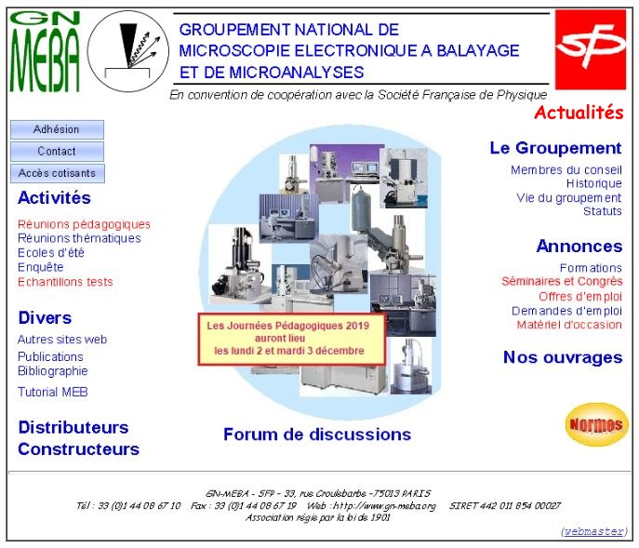
www.gn-meba.org

Slide 19
BILAN FINANCIER
Exercice 2018 – 2019
(1er octobre 2018 - 30 septembre 2019)

Slide 20
Quelques rappels
Le GN-MEBA est associé à la SFP (Société Française de Physique)
Le GN-MEBA gère et reçoit les cotisations et en reverse 35% à la SFP.
  → Les membres cotisants du GN-MEBA sont membres SFP.
Le montant de la cotisation GN-MEBA est de 113 euros depuis 2015 (va passer à 115€ en 2020).
Site web SFP :
  http://www.sfpnet.fr - LOGIN pour l’accès restreint = sfpxxxxx, où xxxxx est le numéro d’adhérent, mot de passe à demander directement à la SFP.
Site web GN-MEBA :
  http://www.gn-meba.org - LOGIN et mot de passe pour l’accès restreint sont à demander à postmaster@gn-meba.org

Slide 21
Les 208 participants à ces journées :
(dont 56 conférenciers et constructeurs)
- Données du 29/11/2019 -
pour l’Essonne
de 10 à 53 personnes
de 5 à 9
de 3 à 4
de 1 à 2
176 cotisations reçues pour l’exercice 2018-2019
(159 pour l’exercice 2017-2018)
Notes:
Effet grève et changement de date de dernière minute.
MERCI aux présents !

Slide 22
Pour comparaison, l’année dernière :
255 participants
(dont 17 conférenciers et 54 « constructeurs »)
de 10 à 49 personnes
de 5 à 9
de 3 à 4
de 1 à 2
176 cotisations reçues pour l’exercice 2018-2019
(159 pour l’exercice 2017-2018)
Notes:
Effet grève et changement de date de dernière minute.
MERCI aux présents !

Slide 23
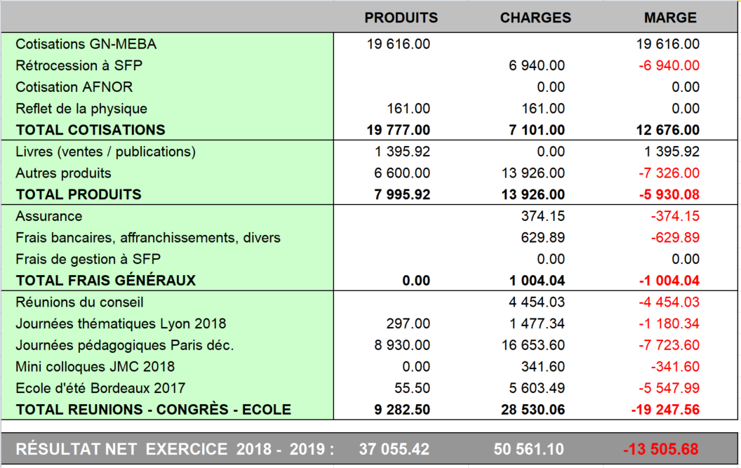
GN-MEBA / SFP
RÉSULTAT NET D’EXPLOITATION du 1er octobre 2018 au 30 septembre 2019
176 cotisations
Important de verser la cotisation annuelle
Elle fait vivre le groupement et permet ces conférences.
Et pour nos trésorières, le faire dès que possible
(ne pas attendre les Journées de juin ou décembre...)
Rappelons que tout ce travail est bénévole
D'avance merci
6 600.00
constructeurs
dont location caves et amphi 2018 & 2019
8 930.00
Ec
-13 505.68
Notes:
1/ principal produit: vos cotisations (176 cette année au lieu de 159 l’année dernière)
2/ dont une partie est reversée à la SFP – MAIS plus de frais de gestions versés car nous faisons tout
3/ merci aux constructeurs pour leur participation à l’édition des livres ET au buffet qui vous est offert en décembre
4/ charges importantes pour les journées de décembre CAR 2 années de location payées dans l’exercice 2018-2019
5/ reliquat de charges de l’école d’été de Bordeaux
6/ d’où bilan négatif MAIS avait été TRES positif en 2017 => voir diapo suivante

Slide 24
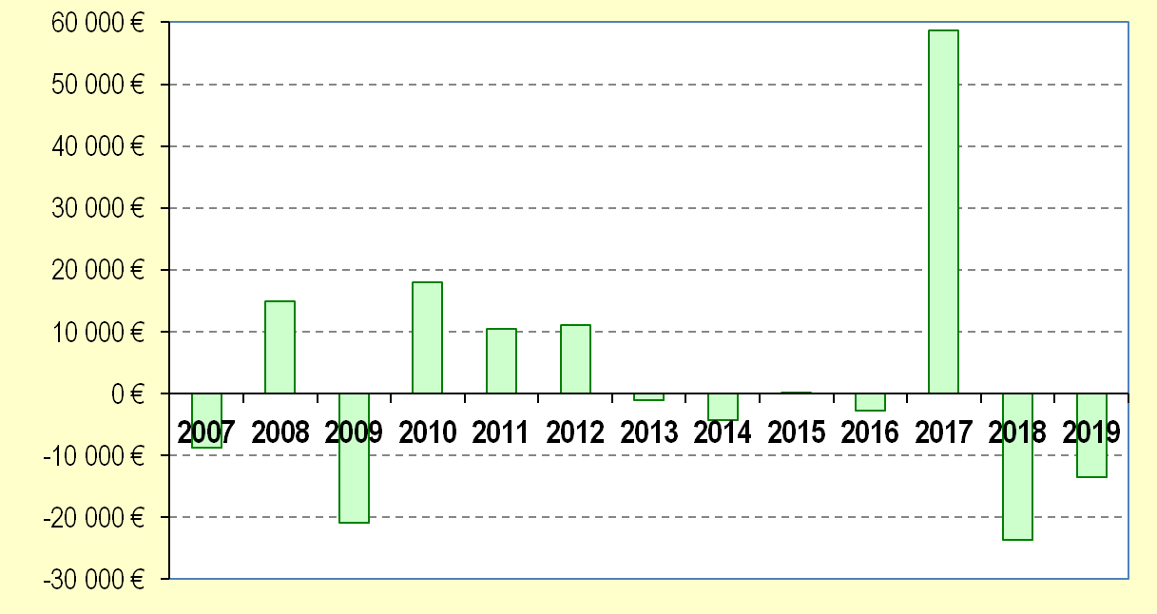
GN-MEBA / SFP
RÉSULTATS NETS D’EXPLOITATION :
ÉVOLUTION AU COURS DES ANNEES
Approbation du budget ?
La cotisation annuelle passe de 113 à 115 € pour 2020
(dont 40 € reversé à la SFP)
Notes:
Le bilan reste globalement positif

Slide 25
ELECTION DU CONSEIL D’ADMINISTRATION
VOTE DU 2 DECEMBRE 2019

Slide 26
L’actuel Conseil d’Administration
du GN-MEBA
(16 membres selon le vote du 6 décembre 2018)
président : François Brisset (CNRS, Univ. Paris Sud)
vice-présidents : Florence Robaut (SIMaP, CMTC, Grenoble INP)
Philippe Jonnard (CNRS, Sorbonne Univ. Paris)
trésorière : Monique Repoux (retraitée CNRS, MinesParistech 06)
  trésorière adjointe : Christine Gendarme (IJL Nancy)
  secrétaire : Denis Boivin (Onera)
secrétaires adjointes : Marie-Éline Couturier (SFC)
  Imène Estève (CNRS, Sorbonne Univ. Paris)
  webmaster : Fabrice Gaslain (CNRS, MinesParistech Evry)
et aussi
  Philippe Hallegot (L’Oreal)
  Alain Jadin (CERTECH)
  Jean-Pierre Lechaire (retraité CNRS, UPMC)
  Christian Mathieu (Univ. Artois)
  Sébastien Pairis (CNRS, Institut Néel Grenoble)
  Jacky Ruste (retraité EDF)
  Guillaume Wille (BRGM)

Slide 27
Le conseil d’administration du GN-MEBA
soumis au vote du 2 Décembre 2019
Se représentent :
Denis BOIVIN
François BRISSET
Marie-Éline COUTURIER
Imène ESTEVE
Fabrice GASLAIN
Christine GENDARME
Philippe HALLEGOT
Alain JADIN
Philippe JONNARD
Jean-Pierre LECHAIRE
Christian MATHIEU
Sébastien PAIRIS
Monique REPOUX
Florence ROBAUT
Jacky RUSTE
Guillaume WILLE
Approbation par
l’assemblée générale ?
Et un nouveau membre :
Emmanuel CADEL
(Physique des Matériaux - UFR Sciences et Techniques de Rouen)

Slide 28

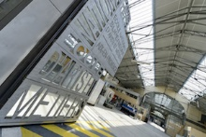
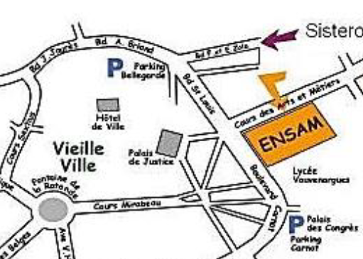
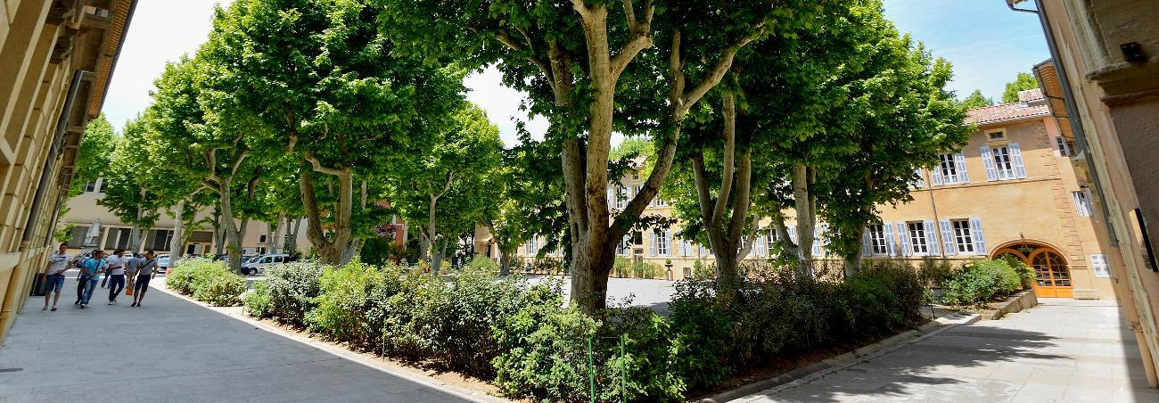
Prochains rendez-vous :
Lundi 11 et mardi 12 Juin 2020, Journées Thématiques du GN-MEBA
à l'ENSAM d'AIX-EN-PROVENCE
et avec l’aide de Fabrice Guittonneau
http://www.gn-meba.org

Slide 29
Prochains rendez-vous :
Lundi 11 et mardi 12 Juin 2020, Journées Thématiques du GN-MEBA
à l'ENSAM d'AIX-EN-PROVENCE
le 13 il y aura probablement une journée porte ouverte à Tescan
et
3 et 4 décembre 2020 à Paris, les prochaines Journées Pédagogiques
Merci de votre attention
http://www.gn-meba.org

